Slide 1
演算法設計與分析
台大資工系
呂學一
http://www.csie.ntu.edu.tw/~hil/

Slide 2

Convex Hull
演算法
的分攤式分析

Slide 3
Today
本題：Convex Hull （凸包）
應用：Farthest Pair of Points （最遠兩點）

Slide 4
The problem
Input:
n points in the plane.
Output:
A minimum convex polygon that contains all the points.

Slide 5
Illustration

Slide 6
Illustration

Slide 7
Illustration

Slide 8
Naïve algorithm
O(n²) time
x座標最小的點（稱之為「左」），一定在凸包上。
每個點都跟「左」拉出一條直線，直線的斜率最大的那個點（稱之為「次」），一定是「左」按照順時針方向，下一個在凸包上的端點。
旋轉平面，讓「次」變成新的「左」。重複上面的動作，直到回到第一個「左」。

Slide 9
Illustration
次
左

Slide 10
Illustration
次
左

Slide 11
Illustration
次
左

Slide 12
Illustration
次
左

Slide 13
Illustration
次
左

Slide 14
Illustration
次
左

Slide 15
Time: O(n²)
找到「左」：冠軍問題，O(n) time.
每個iteration: O(n) time
算出「左」跟每個點的連線斜率: O(n) time
找出斜率最大的點當做「次」: O(n) time
旋轉平面讓「次」和「左」的連線變vertical: O(n) time
把「次」變成新的「左」，然後繼續下一個iteration。
O(n) iterations, 所以是O(n²) time.
不過這個方法在凸包上的點數c不大的時候（例如c = O(1)時)，是很好的方法（因為只要c個iterations就可以結束）

Slide 16
An O(n log n)-time algorithm

Slide 17
Idea
新
左

Slide 18
Sketch
先找到「左」: O(n) time.
把其他n-1個點，按照跟「左」=「點1」的接線斜率排序，從小排到大: O(n log n) time
稱他們為「點2」、「點3」…「點n」。
「凸包3」=「點1」＋「點2」＋「點3」。
For i = 4, …, n
由「凸包i – 1」推算「凸包i」。
「凸包n」就是答案。

Slide 19
「凸包i – 1」➔「凸包i」
「點i」
並非
O(1)
「凸包i 」
是O(1+「囧i」)
左
「凸包i – 1」

Slide 20
細算
「囧i」 = 在「凸包i – 1」上面被「點i」包掉（也就是不再出現在「凸包i」上面）的點數。
把所有「囧i」加起，不會超過n。
因為每個節點只會被「包掉」一次。
因此所有「凸包i – 1」➔「凸包i」的過程，所需時間仍然維持在O(n).

Slide 21
Time: O(n log n)
bottleneck
先找到「左」: O(n) time.
把其他n-1個點，按照跟「左」=「點1」的接線斜率排序，從小排到大: O(n log n) time
稱他們為「點2」、「點3」…「點n」。
「凸包3」=「點1」＋「點2」＋「點3」。
For i = 4, …, n
由「凸包i – 1」推算「凸包i」。
「凸包n」就是答案。

Slide 22
「凸包問題」的複雜度

Slide 23
凸包的應用
Farthest pair of points in O(n log n) time.

Slide 24
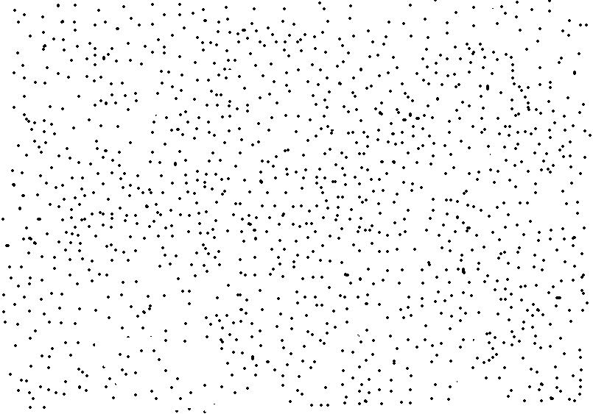
「最遠兩點」問題
Input:
n points in the plane
Each point is specified by its coordinate.
Output:
Two points whose distance is maximized.

Slide 25
Naïve algorithm
O(n²) time
替 O(n²) 個point pairs的距離解一個冠軍問題。

Slide 26
聰明的解法：使用凸包
觀察一：最遠的兩個點一定都在凸包上。
Why?

Slide 27
一個想法
任何一個『可以成為「左」的點』一定在凸包上。
Why? (想一想我們凸包的演算法我們的演算法)
（其實反之亦然，不過我們不需要這個方向）
『可以成為「左」的點』：將平面旋轉某個角度之後，其x座標變成最小的點。
最遠的兩個點都是『可以成為「左」的點』。
Why?

Slide 28
圖示：以最遠的兩點為圓心
左

Slide 29
聰明的解法：使用凸包
觀察二：最遠的兩個點一定「互相排斥」。
「互相排斥」的意思：存在兩條分別通過這兩個點的平行線使得所有其他點都落在這兩條平行線之間。
Why?

Slide 30
圖示：以最遠的兩點為圓心

Slide 31
結合兩個觀察
觀察一：最遠的兩個點一定都在凸包上。
觀察二：最遠的兩個點一定「互相排斥」。
我們只要專心尋找在凸包上面所有「互相排斥」的point pairs中最遠一的一組即可。

Slide 32
關鍵問題
凸包上面哪些點會跟某個點「互相排斥」？

Slide 33
圖示: 排斥點在凸包上連續
剛好就是該點兩個鄰邊的「最遠點」之之間的所有點

Slide 34
如何尋找凸包邊的最遠點？

Slide 35
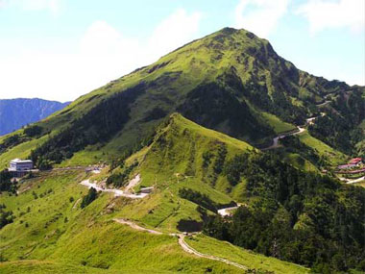
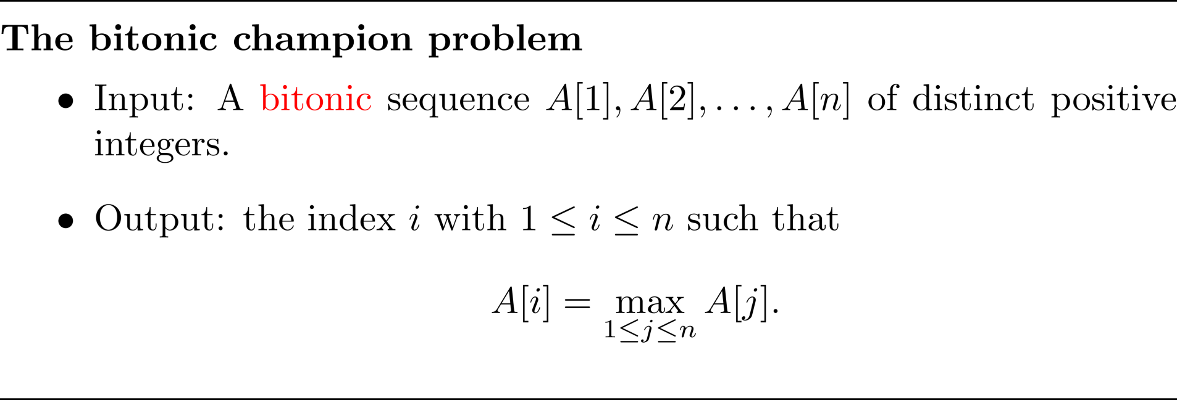
山坡冠軍問題
bitonic sequence的意思是「冠軍之前遞增、冠軍之後遞減」

Slide 36
例如
3
7
9
17
35
28
21
18
6
4
bitonic sequence的意思是「冠軍之前遞增、冠軍之後遞減」

Slide 37
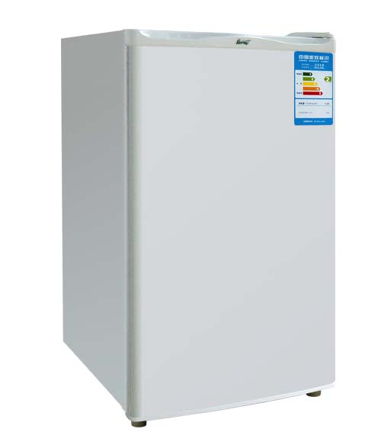
「山坡冠軍問題」的複雜度

Slide 38
一個邊最遠點: O(log n) 時間
所以，所有邊的最遠點：O(n log n) time.

Slide 39
相鄰兩點共用O(1)個排斥點

Slide 40
結論
互相排斥的點總共只有O(n)對。
演算法
先花O(n log n)的時間找出凸包。
再用O(n log n)的時間找出每個凸包邊的「最遠點」，
然後用這些最遠點將凸包上面的點切成O(n)個凸包片段，
再根據這些凸包片段列出所有O(n)對「互相排斥」的點。
最後花O(n)的時間解一個冠軍問題，就找到答案了。
總共的時間複雜度是O(n log n)。

Slide 41
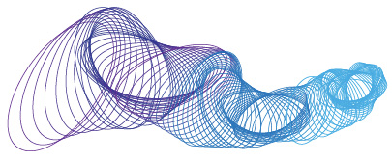
「最遠兩點問題」的複雜度

